Slide 1
Welkom bij de TOOI-community
Bijeenkomst 3 oktober 2024

Slide 2
Programma
14.00 Welkom
Dagvoorzitter: Marie-José Hover, KOOP
14.10 Maak kennis met TOOI
Hans Overbeek, KOOP
14.30 Key-note: Kennisgedreven overheid
Flores Bakker, Ministerie van Financiën
15.15 Pauze
15.30 Wat vind jij van TOOI?
Interactief
16.15 Paneldiscussie
17.00 Borrel
19.00 Einde

Slide 3
Maak kennis met TOOI
Wat is TOOI en wat kun je ermee?

Slide 4
KOOP heeft kennis over
Overheids-organisatie
Officiële publicatie
van informatie
door overheidsorganisaties
op grond van wet- en regelgeving
om producten of diensten te leveren
in het kader van beleidsthema’s
publiceert
levert
Informatie
Product/ dienst
heeft
grondslag
betreft
beleidsthema
Wet- en regelgeving
Thema

Slide 5
Publicatie-domein
Overheids-organisatie
Organisaties, Informatie en Producten en diensten vertonen samenhang op Wet- en regelgeving en Thema’s of andere classificaties.
Deze kennis kan gebruikt worden voor
interoperabiliteit
kwaliteitsverbetering
invoerhulp
zoekhulp
informatievoorziening
in de context van officiële publicatie van overheidsinformatie
publiceert
levert
Informatie
Product/ dienst
implementeert
heeft
grondslag
betreft
beleidsthema
Wet- en regelgeving
Thema

Slide 6
De TOOI-ontologie (tooiont)

Slide 7
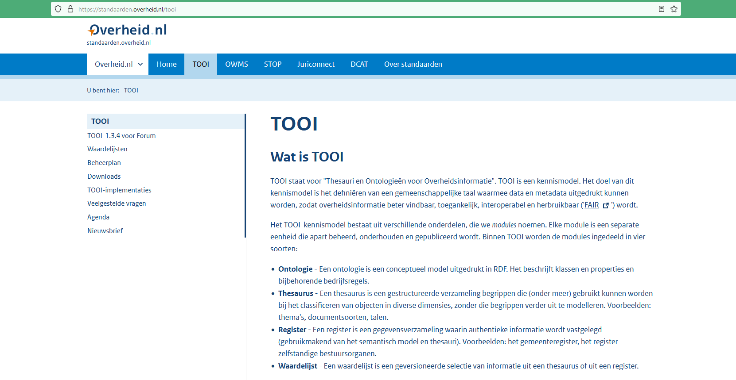
standaarden.overheid.nl/tooi

Slide 8
TOOI-modules
TOOI is modulair opgezet. Er zijn vier soorten modules:
Ontologieën het semantisch model van het TOOI-domein
Thesauri definities van concepten
Registers registraties van objecten uit het TOOI-domein, zoals overheidsorganisaties
Waardelijsten referentie- of stamgegevens
De ontologie en de thesauri zullen op een zeker moment uitkristalliseren tot een stabiele vocabulaire voor overheidsinformatie. De registers worden op dagelijkse basis actueel gehouden met de werkelijkheid en we zullen naar behoefte nieuwe versies van de waardelijsten publiceren.

Slide 9
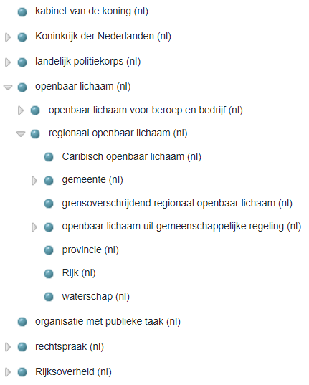
Thesaurus
SKOS – Simple Knowledge Organisation System
skos:ConceptScheme
skos:Concept
skos:inScheme
skos:broader
skos:narrower
skos:prefLabel
skos:altLabel
skos:notes

Slide 10
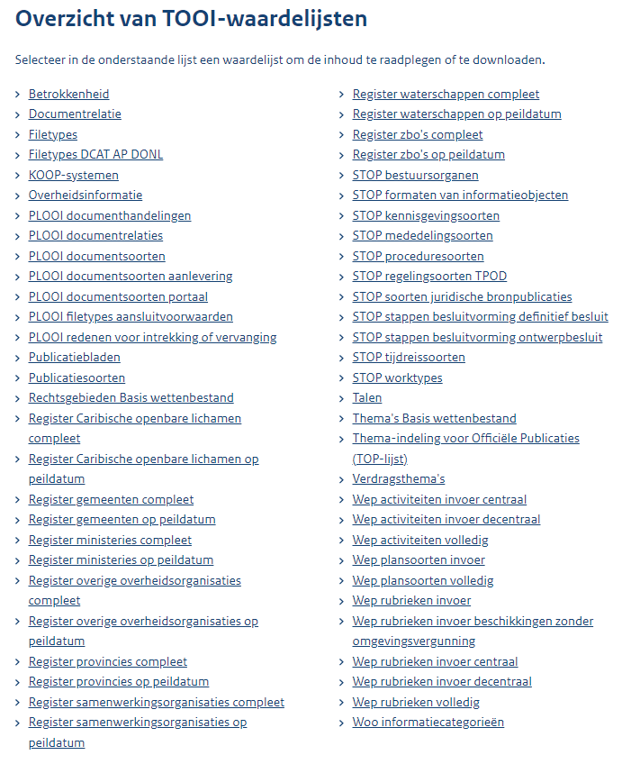

Slide 11
FAIR
Findable F1. (Meta)data are assigned a globally unique and persistent identifier
F2. Data are described with rich metadata (defined by R1 below)
F3. Metadata clearly and explicitly include the identifier of the data they describe
F4. (Meta)data are registered or indexed in a searchable resource
Accessible A1. (Meta)data are retrievable by their identifier using a standardised communications protocol
A1.1 The protocol is open, free, and universally implementable
A1.2 The protocol allows for an authentication and authorisation procedure, where necessary
A2. Metadata are accessible, even when the data are no longer available
Interoperable I1. (Meta)data use a formal, accessible, shared, and broadly applicable language for knowledge representation.
I2. (Meta)data use vocabularies that follow FAIR principles
I3. (Meta)data include qualified references to other (meta)data
Reusable R1. (Meta)data are richly described with a plurality of accurate and relevant attributes
R1.1. (Meta)data are released with a clear and accessible data usage license
R1.2. (Meta)data are associated with detailed provenance
R1.3. (Meta)data meet domain-relevant community standards

Slide 12
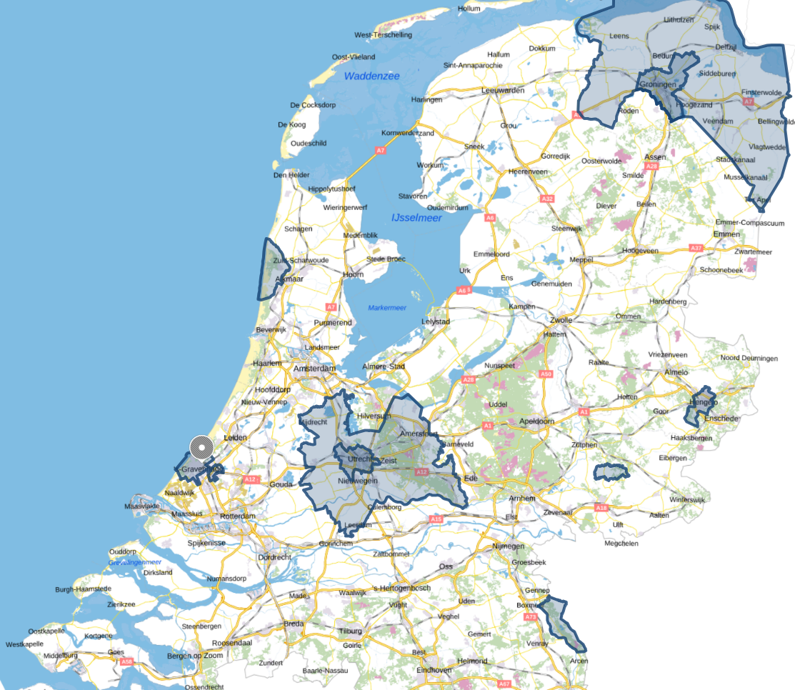
Groningen
provincie Groningen
Groningen (provincie)
Gemeente Groningen
Groningen (Gr.)
gemeente Groningen
Groningen (gemeente)
Hengelo
Hengelo
Hengelo (O)
gemeente Hengelo
Gemeente Hengelo (O)
Er was eens:
Hengelo (Gld)
Gemeente Hengelo (Gld.)
‘s-Gravenhage
Den Haag
Gemeente Den Haag
gemeente ‘s-Gravenhage
Bergen
Bergen (L)
Bergen (L.)
Bergen (Li)
Gemeente Bergen (L)
Bergen (NH)
Bergen N.H.
Gemeente Bergen (NH)

Slide 13
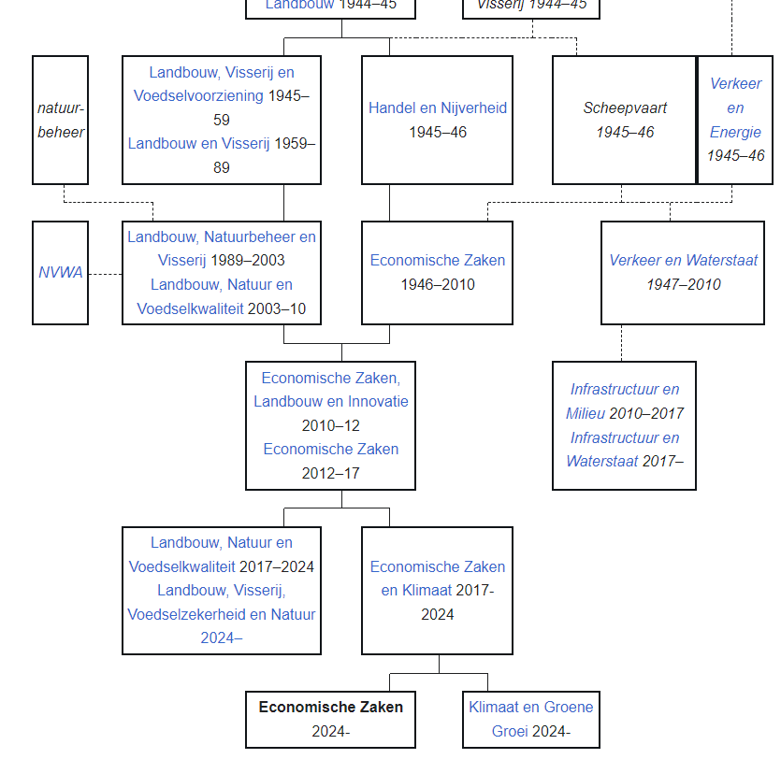
ministerie van Economische Zaken
Ministerie van Economische Zaken
(Hé, zo heetten ze vroeger ook, reïncarnatie??
EZ
MinEZ
Economische Zaken
Ministerie van Economische Zaken en Klimaat
MinEZK
Ministerie van Economische Zaken, Landbouw en Innovatie
MinELenI
ELI
Ministerie van Economische zaken
(Ja, daar heb je ze weer)
Handel en Nijverheid
…
…

Slide 14
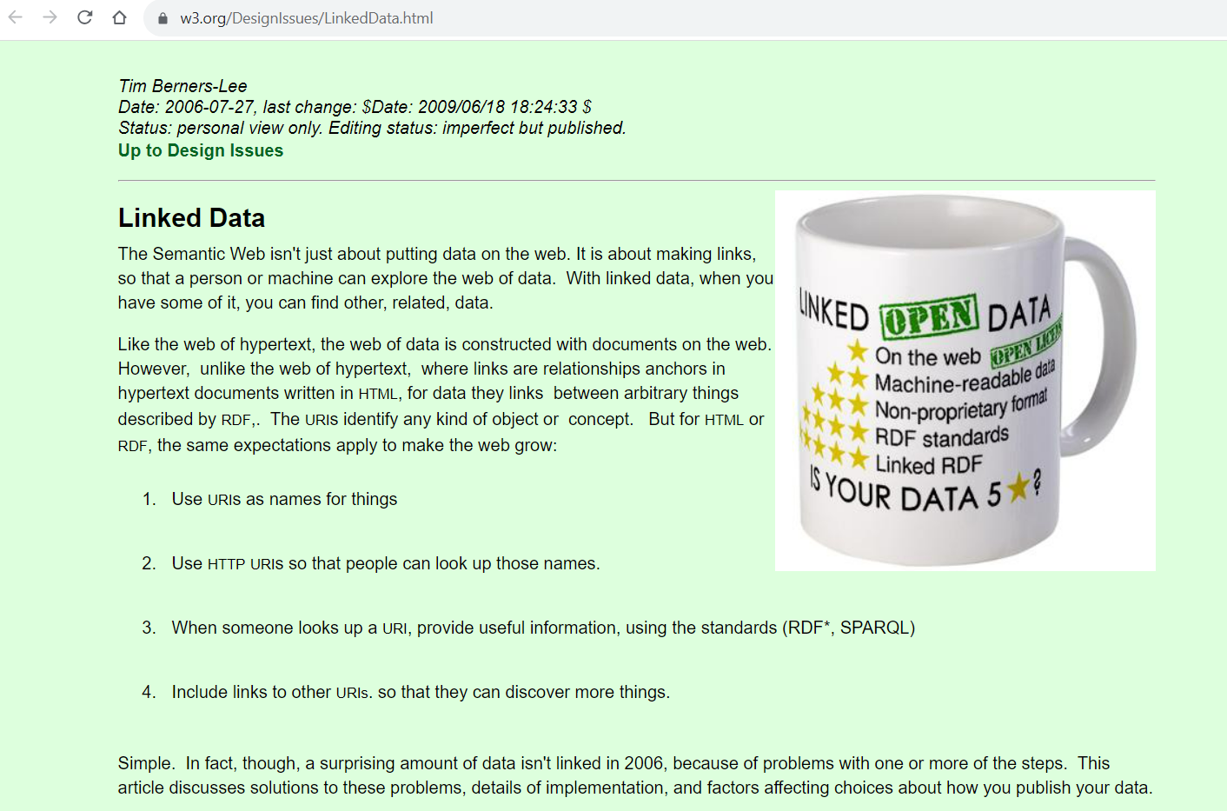

Slide 15
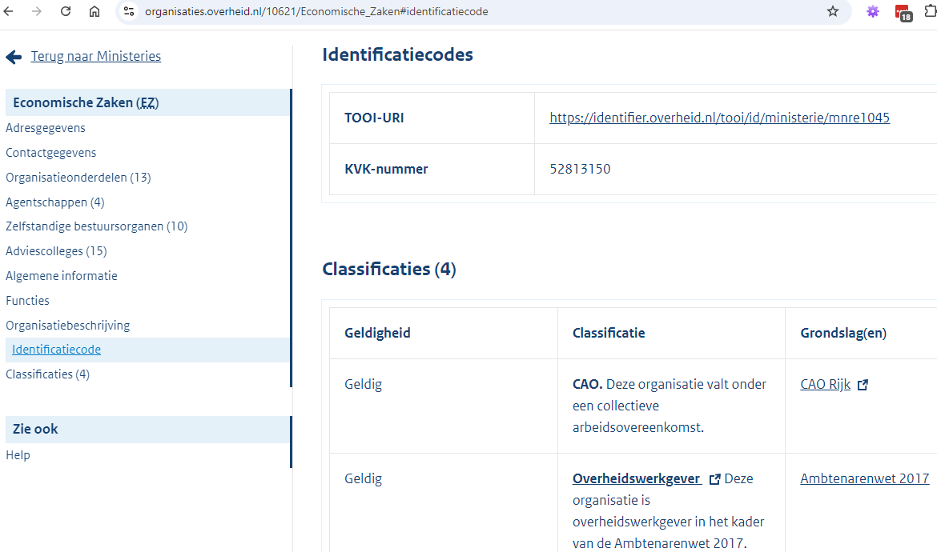

Slide 16
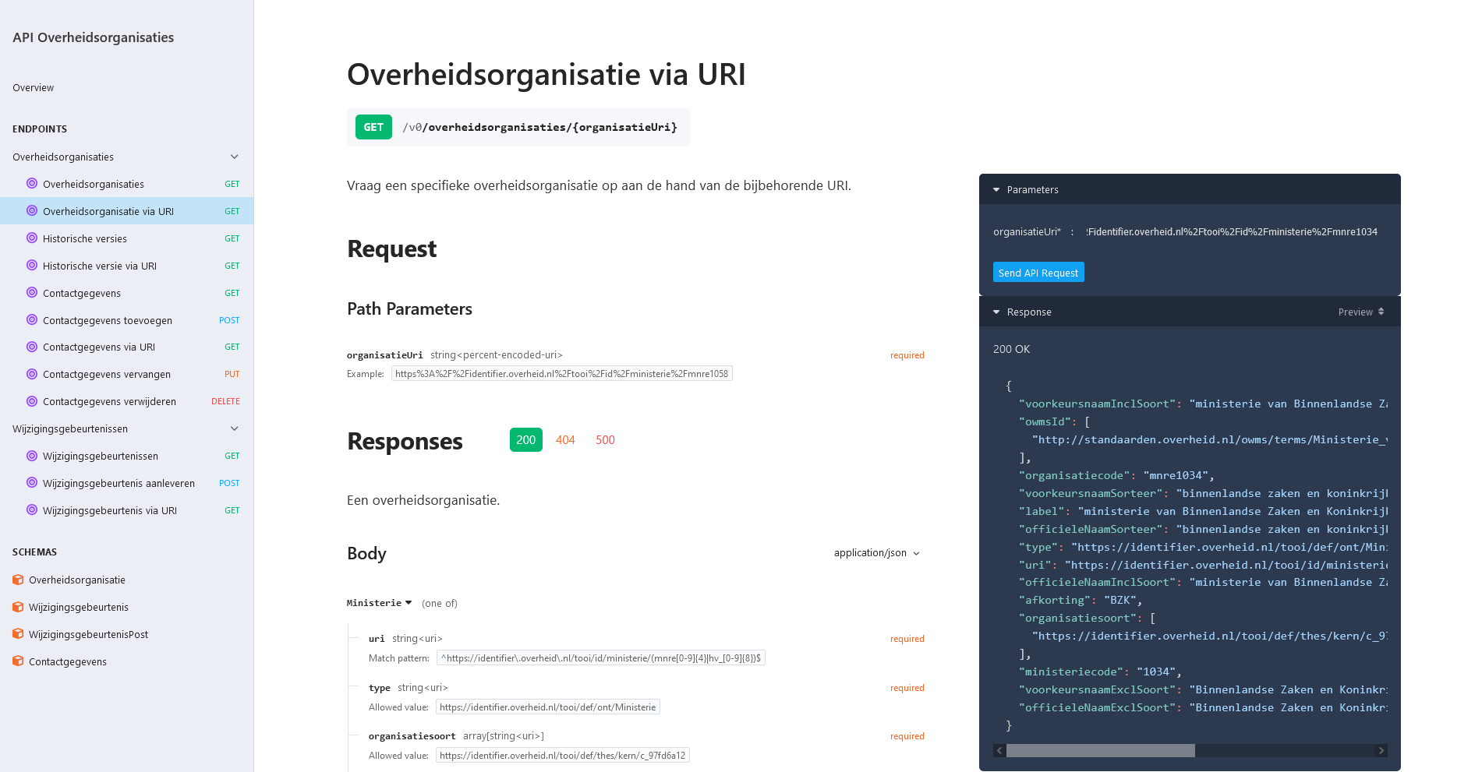
TOOI-registers

Slide 17
TOOI-kennismodel als standaard referentiemodel
TOOI-kennismodel als single source of truth
Minder beheerlast
Gezamenlijke, gedeelde waarheid
Persistente URI’s:
Actuele informatie
Met context
FAIRe informatievoorziening met minder vaste lasten.

Slide 18
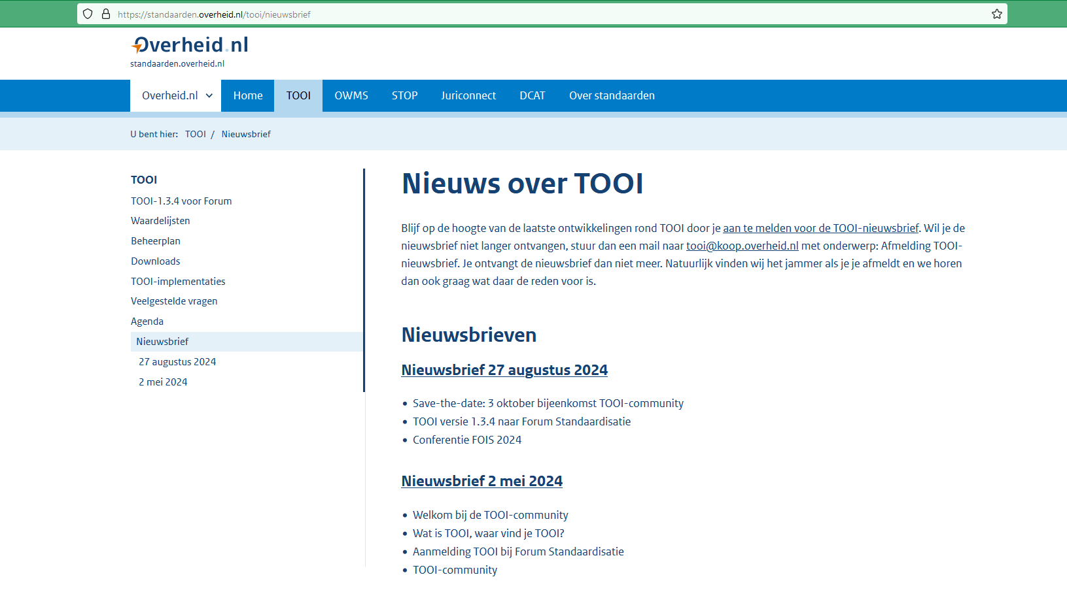
Op de hoogte blijven van en bijdragen aan TOOI?

Slide 19
TOOI-vragen
?

Slide 20
De kennisgedreven overheid
Flores Bakker (ministerie van Financiën)

Slide 21
Wat vind jij van TOOI?
3 vragen:
Wat vind je goed aan TOOI?
Wat kan er beter aan TOOI?
Wat zijn toepassingen van TOOI?
Geeltjes plakken (10 minuten)
Groeperen (30 minuten)

Slide 22
Panel
Jonne Schaafsma (VNG)
Jaap Haenen (BZK/OCW)
Dion Thoen (KOOP)
Wessel Schollmeijer (KOOP)

